Slide 1
Clichés sur les Français
MED20

Slide 2
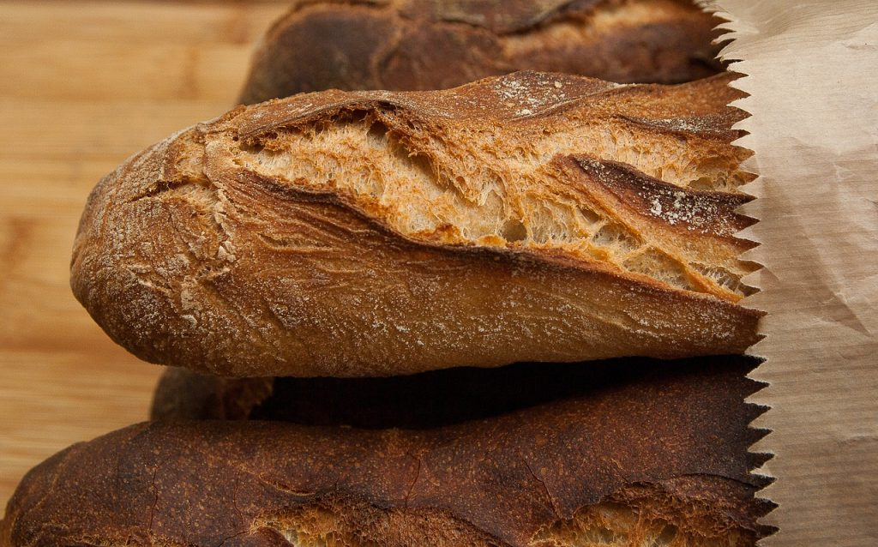
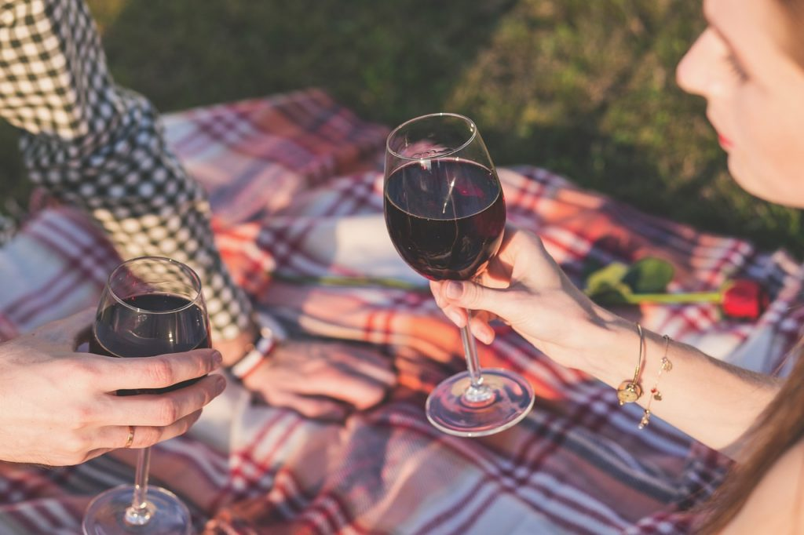
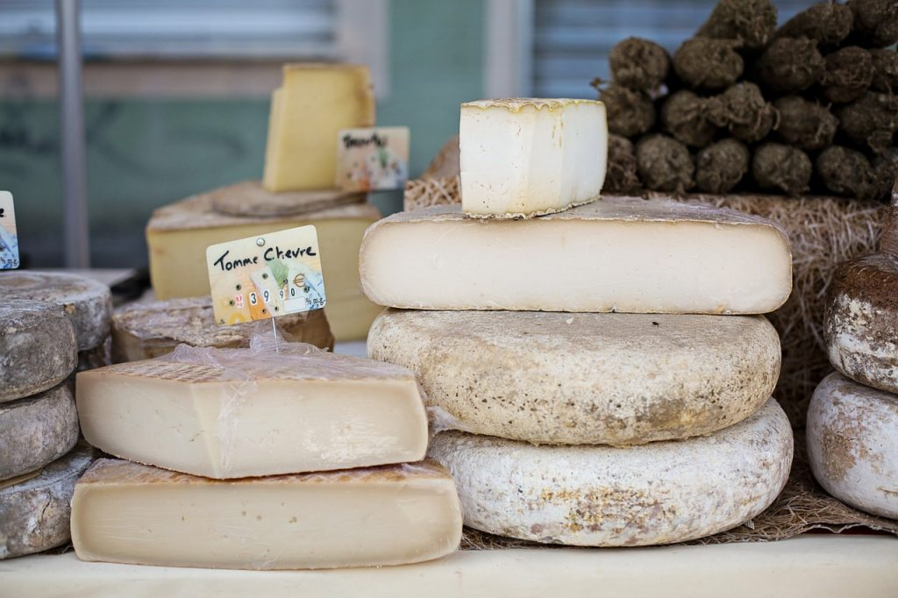
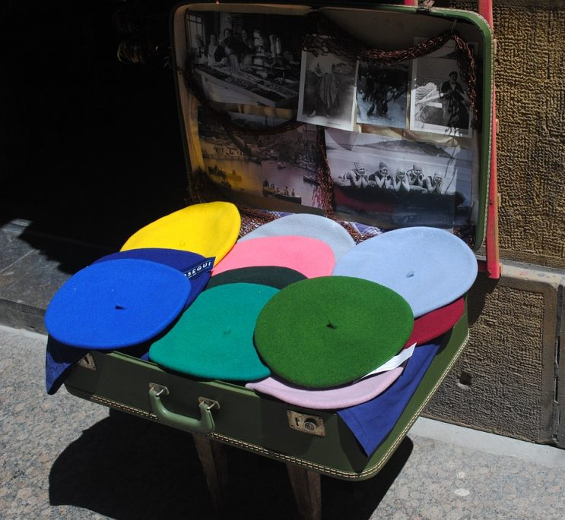
Les Français se baladent toujours avec une baguette sous le bras (pour la consommation de pain: Bulgares 95 kg, Allemands 85 kg, Français 58 kg par personne et par an)
Le Français ne boit que du vin et est accroc au fromage.
Si la France est le premier pays producteur de vin au monde, ce sont les Américains qui consomment le plus de vin. Mais c’est vrai pour le fromage (1er producteur et consommateur)
Les Français portent un béret
Il a été particulièrement populaire dans les Pyrénées dès le Moyen-Âge. Il a longtemps coiffé les hommes et les femmes de toutes les époques mais il est devenu plus rare après la Seconde Guerre mondiale.

Slide 3
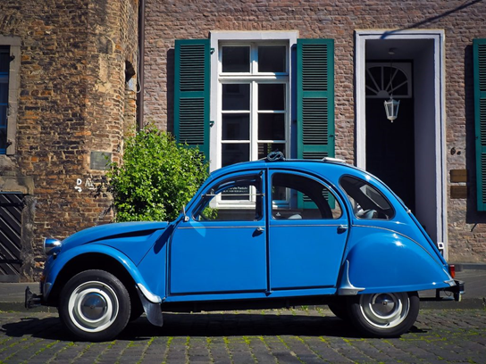
Le Français porte une marinière
Non pas vraiment mais c’est vrai que c’est un accessoire de mode, symbole de l’identité française, mis en valeur par les grands couturiers de Coco Chanel à Jean-Paul Gautier.
Le Français roule en 2CV
C’est vrai que la « Deudeuche » a marqué son époque et est devenue un mythe de l’automobile française, mais Citroën a arrêté de la produire en 1990.
Le Français fait la bise … oui, entre deux et quatre, cela dépend des régions!

Slide 4
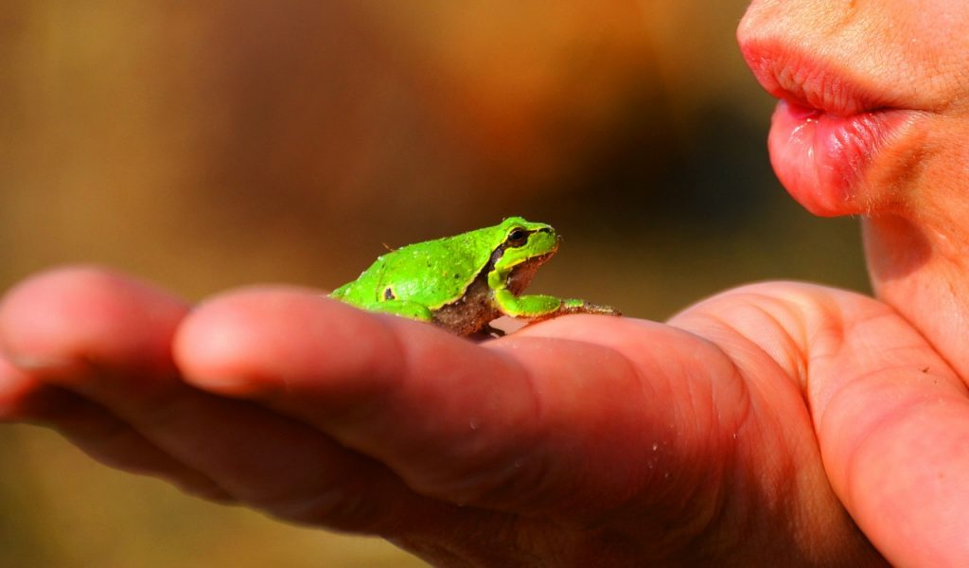
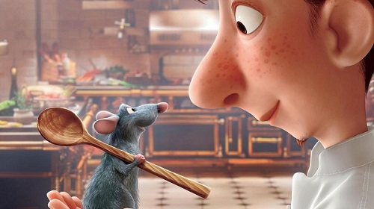
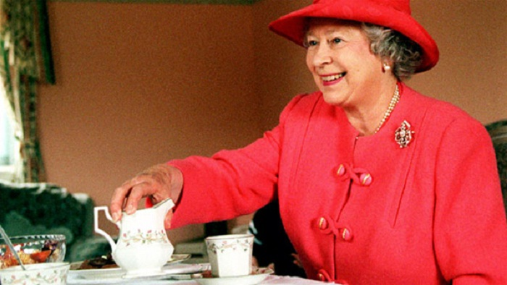
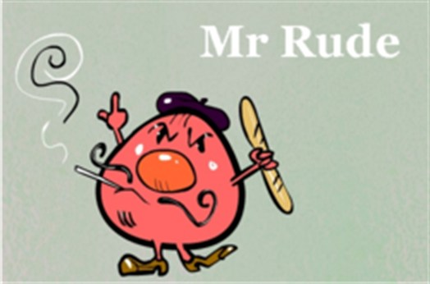
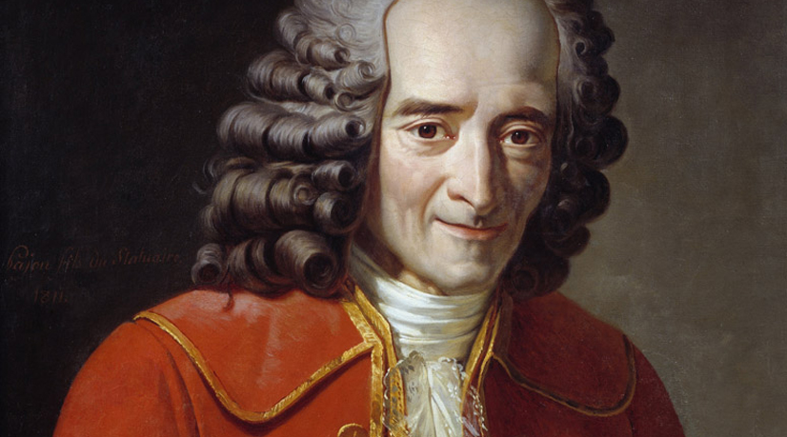
Le Français est un grand amateur de cuisses de grenouille et d’escargots et c’est un gourmet.
Non pour les grenouilles et les escargots. Ces plats sont typiques des régions de Lyon et de Bourgogne. En revanche, le Français aime certainement les bons produits et associer les plats avec la boisson qui convient.
Le Français ne parle pas bien anglais … un peu vrai mais de moins en moins chez les jeunes qui n’apprennent plus l’anglais seulement à l’école.
Le Français est malpoli et c’est un intello!
En France on vous dira que le Parisien est malpoli. Pour l’aspect intellectuel, c’est dû à l’Histoire mais c’est vrai que pour la plupart des gens, être français est synonyme de finesse d’esprit. Faire des « grosses » blagues et en rire est presque considéré comme un manque d’éducation et de la stupidité,

Slide 5
Qu’en pensez-vous?
1. Les Français sont des professionnels de l’ironie et adorent taquiner les autres.
2. Ils sont prêts à débattre de tout, même sans raison spécifique. La phrase « Je ne suis pas complètement d’accord » peut interrompre une conversation à tout moment parce qu’il y a toujours un « mais ».
4. Ils sont capables de trouver un aspect négatif à chaque bonne chose, pour la simple et bonne raison qu’il se doit d’y avoir un « mais ».
3. La nourriture a la priorité sur TOUT, quoi qu’il arrive.
5. Ils n’hésitent pas à se plaindre ouvertement. Ceci est une forme normale de liberté d’expression.
Tous à la manif!!
6. Oubliez les clichés romantiques sur la Ville Lumière. Certes, Paris est la ville des amoureux – mais seulement si vous êtes venu en touriste !
7. Ils restent plusieurs heures assis autour de la table entre amis ou en famille
8. Les Français luttent eux-mêmes avec leur propre langue (un « m » ou deux ?)

